Slide 1
Produire ensemble en Méditerranée : Co-développement et filières territorialisées
Séquence 2 : filière de l’élevage
Philippe AME, Bureau de Coopération Technique Elevage (France)
Guilhem BROUZES, Responsable filière reproducteurs, COOPEX Montbéliarde (France)
Fabien CHAMPION, Institut de l'Elevage, département Economie - Service Economie des filières (France)
Karim DAOUD, Vice-président du Syndicat des Agriculteurs de Tunisie, Président du Groupement des Eleveurs de la Race Tarentaise (Tunisie)
Dominique Guineheux, Président de la Commission du Commerce Extérieur d’INTERBEV (Interprofession Bétail et Viande)
Animation : Sébastien ABIS, Administrateur, CIHEAM

Slide 2
Produire ensemble en Méditerranée : co-développement et filières territorialisées
Quels défis à relever dans les filières élevage ? Focus sur les secteurs bovins.
Fabien Champion
Chef de projet – Institut de l’Elevage

Slide 3
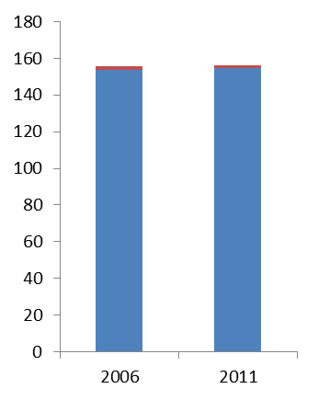
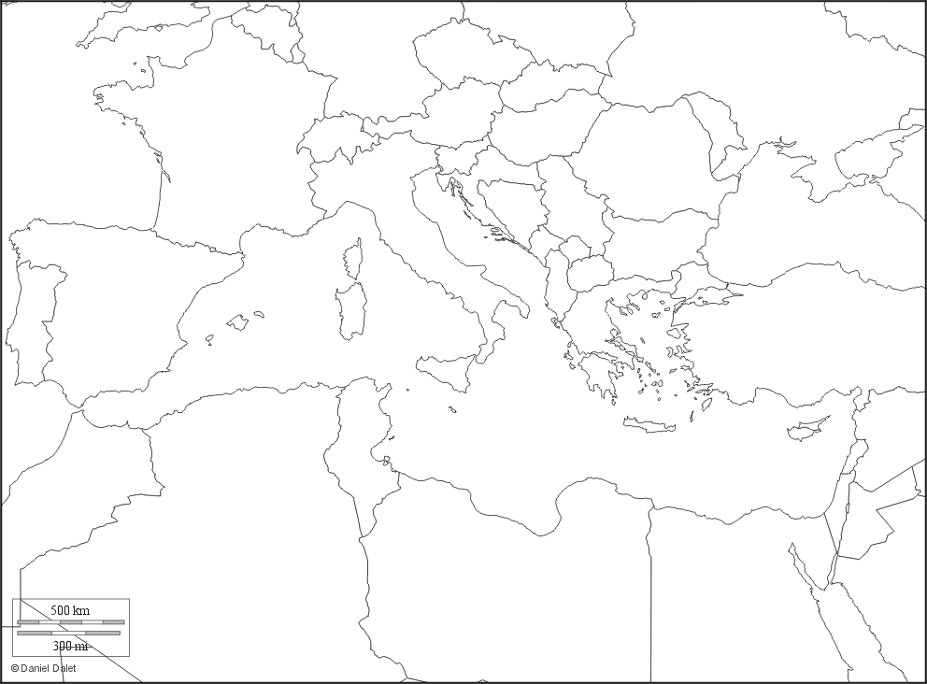
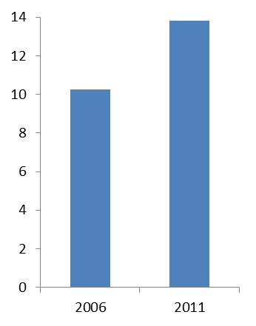
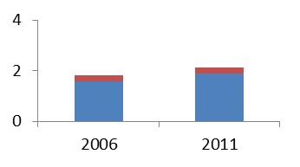
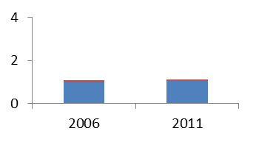
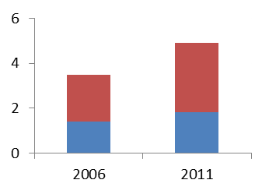
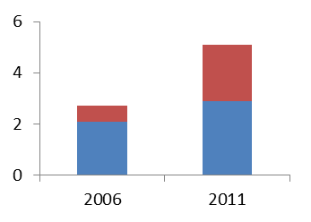
Filière laitière : des évolutions contrastées
En millions de tonnes éq. lait. Echelle différente pour l’UE.
Union européenne
Turquie
Maroc
Tunisie
Source : GEB-Institut de l’Elevage d’après FIL, FAO et sources nationales.
Algérie
Egypte

Slide 4
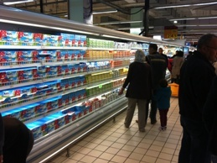
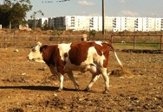
Filière laitière : des politiques historiquement contrastées
Pour faire face à des coûts de production importants en élevage, les gouvernements ont choisi 2 stratégies opposées :
Des stratégies pro-consommateur (Algérie, Egypte) : facilitation des imports et abaissement du prix au détail
Des stratégies pro-producteur (Turquie, Tunisie, Maroc) : limitation des imports et maintien du prix du détail
☺ Meilleure incitation à la production
☹ Plus faible réactivité par rapport à la demande
Printemps 2012 – Grande entreprise | Algérie | Turquie
Prix moyen payé au producteur (€/1 000 l) | 310 | 410

Slide 5
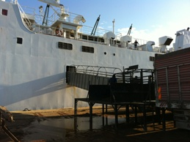
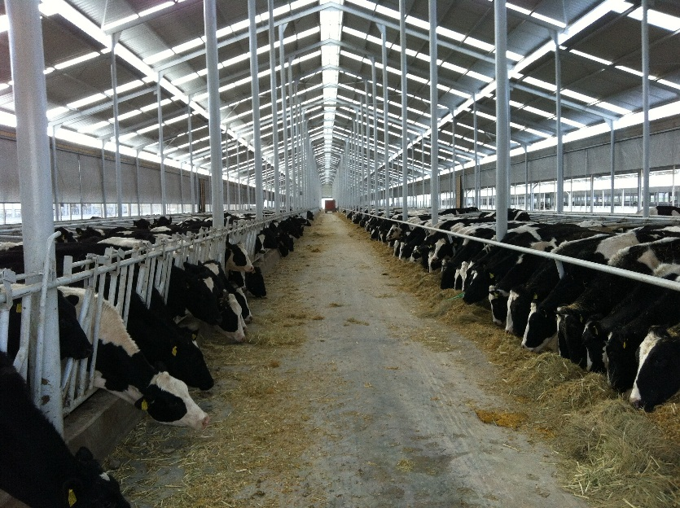
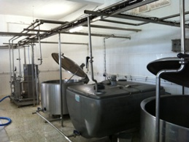
Filière laitière : des avancées récentes communes…
Généralisation de politiques pro-producteurs
Fin de l’embargo ESB et redémarrage des importations de génétique européenne
Structuration de l’aval et progression de la collecte
Relance de la production, notamment autour d’unités modernes de grande taille ( > 50 têtes).
Ex : élevage de 1 200 VL à Kayseri, Turquie

Slide 6
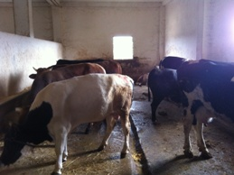
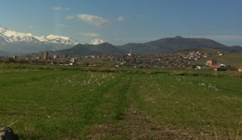
… mais aussi des défis communs
Le faible accès des petits producteurs à ce cercle vertueux
Le manque d’accès généralisé au capital
Le manque d’accès généralisé à la formation
Le manque de ressources fourragères

Slide 7
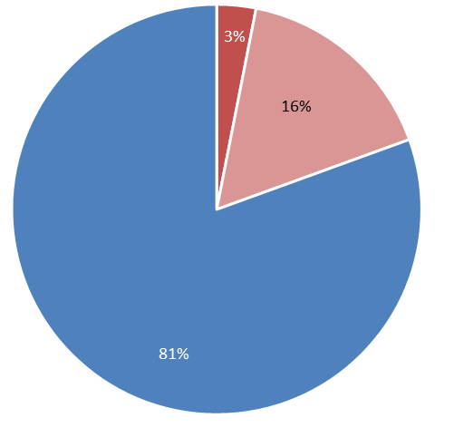
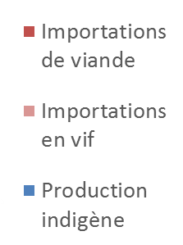
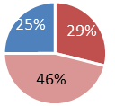
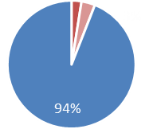
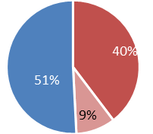
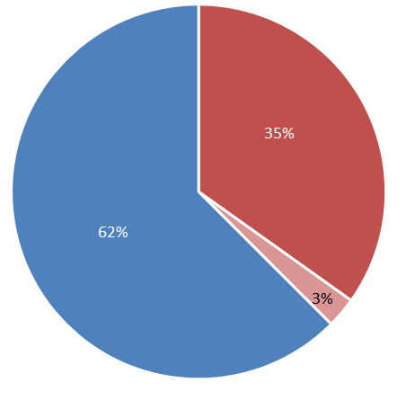
Filière viande bovine : des besoins croissants à couvrir
Source : GEB-Institut de l’Elevage d’après USDA, douanes et FAO. Chiffres 2012.
Bosnie-H.
Turquie
Albanie
Maroc
Tunisie
Liban
Libye
Egypte
Algérie

Slide 8
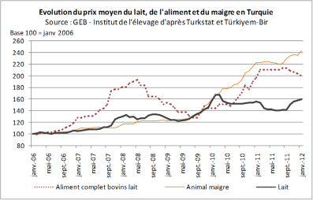
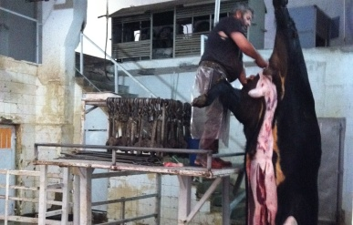
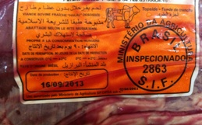
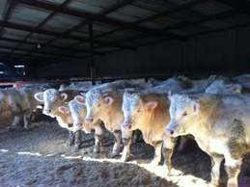
Filière viande bovine : un déficit structurel et des marchés fluctuants
Une production de viande fortement dépendante des marchés laitiers. Aujourd’hui : rétention des vaches.
Des filières souvent désorganisées en aval : performance des outils, chaine du froid et spéculation.
Une sensibilité sanitaire qui rend les échanges erratiques et perturbe le marché.
Manque de formation, de capitaux et de ressources fourragères pour les élevages engraisseurs.

Slide 9
Quelles réponses peut apporter le co-développement euro-méditerranéen ? (1/2)
Un renforcement de la coopération euro-méditerranéenne sur :
la formation et l’encadrement technique en élevage,
Une offre de formation pléthorique au Nord, à adapter aux problématiques du Sud et de l’Est de la Méditerranée.
Des modèles d’accompagnement technique à adapter pour tous types de publics.
le développement des cultures fourragères,
Nécessaire renouvellement du modèle d’élevage bovin hors-sol.
Interrogations critiques sur la gestion de l’eau.
l’investissement en élevage,
Des actions ciblées sur les petits producteurs pour la mise en valeur des terres.
l’organisation des filières autour de territoires ;
Renforcement des organisations professionnelles et des interprofessions.
Des actions-pilotes régionales pour le décloisonnement des filières animales et végétales au niveau des territoires.

Slide 10
Quelles réponses peut apporter le co-développement euro-méditerranéen ? (2/2)
La poursuite du co-investissement dans les filières de transformation ;
Des initiatives couronnées de succès dans les filières laitières qui restent très limitées pour les viandes.
La régulation et la transparence des marchés (notamment viande) par :
L’adoption d’un observatoire euro-méditerranéen de suivi des marchés ;
Autant pour les filières animales que végétales (anticipation des décapitalisations brutales).
La consolidation d’un marché euro-méditerranéen stable, destiné à gérer la volatilité des marchés des produits animaux, devenue structurelle.
Ex : la sécurisation de filières euro-méditerranéennes pour la viande bovine et les animaux vivants, dans un contexte où le seul cheptel des PSEM peinera à répondre à la demande locale.

Slide 11
Merci pour votre attention !

Slide 12
Produire ensemble en Méditerranée : Co-développement et filières territorialisées
Séquence 2 : filière de l’élevage
Philippe AME, Bureau de Coopération Technique Elevage (France)
Guilhem BROUZES, Responsable filière reproducteurs, COOPEX Montbéliarde (France)
Fabien CHAMPION, Institut de l'Elevage, département Economie - Service Economie des filières (France)
Karim DAOUD, Vice-président du Syndicat des Agriculteurs de Tunisie, Président du Groupement des Eleveurs de la Race Tarentaise (Tunisie)
Dominique Guineheux, Président de la Commission du Commerce Extérieur d’INTERBEV (Interprofession Bétail et Viande)
Animation : Sébastien ABIS, Administrateur, CIHEAM

Slide 13
Produire ensemble en Méditerranée : Co-développement et filières territorialisées
clôture
Miguel Angel MORATINOS
Ancien Ministre des Affaires étrangères
et de la Coopération (Espagne)

